Slide 1


2012年
年终总结报告

Slide 2
目录
个人总结
1
2
3
4
绅士猫作品

Slide 3

个人总结
上半年
插入内容
插入内容
插入内容
插入内容
插入内容
插入内容
绅士猫作品

Slide 4
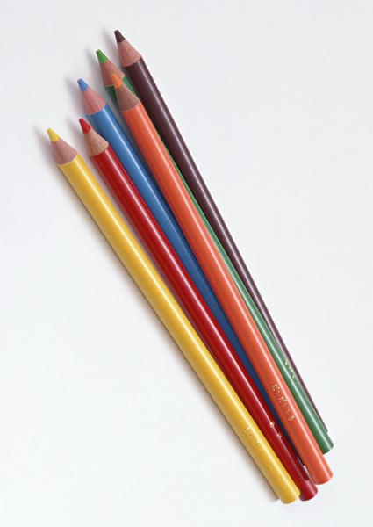
个人总结
下半年
插入内容
插入内容
插入内容
插入内容
插入内容
插入内容
绅士猫作品

Slide 5
目录
1
个人总结
2
团队成果
3
4

Slide 6
团队成果
产品A
产品B
1500万
1000万
500万
第一季度
第二季度
第三季度
第四季度

Slide 7
目录
1
个人总结
2
团队成果
团队活动
3
4

Slide 8




团队活动
此页可插入各种照片

Slide 9
目录
1
个人总结
2
团队成果
3
团队活动
展望未来
4

Slide 10


展望未来
在新的一年里
龙
绅士猫作品
绅士猫作品

Slide 11

谢谢大家

